Slide 1
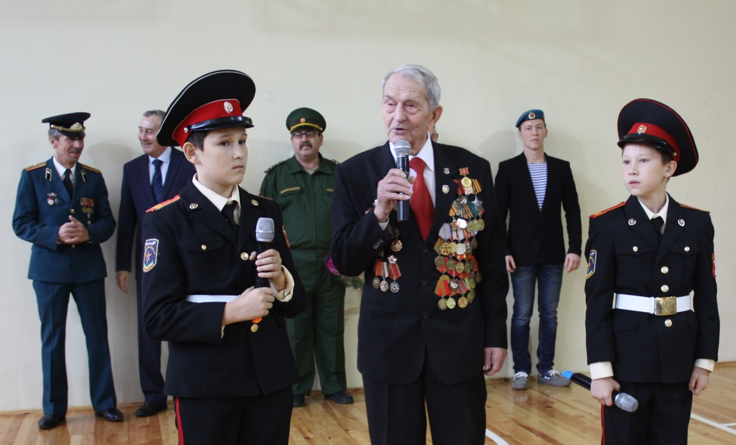
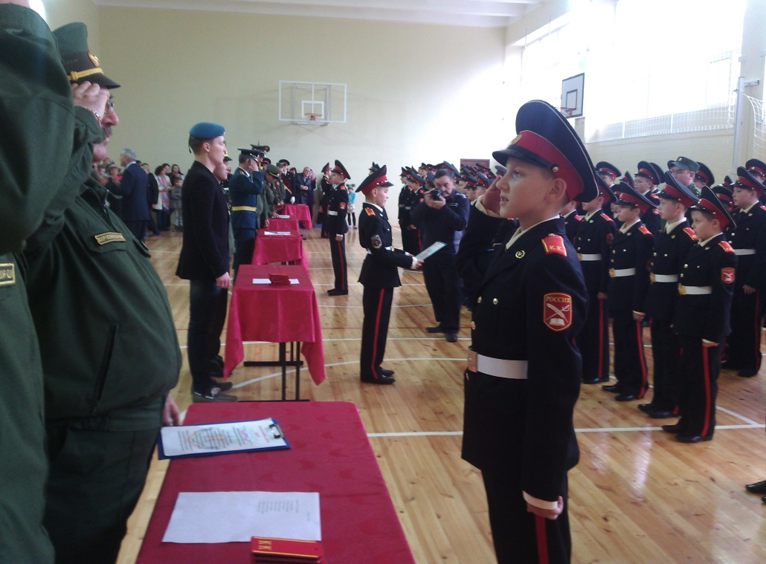
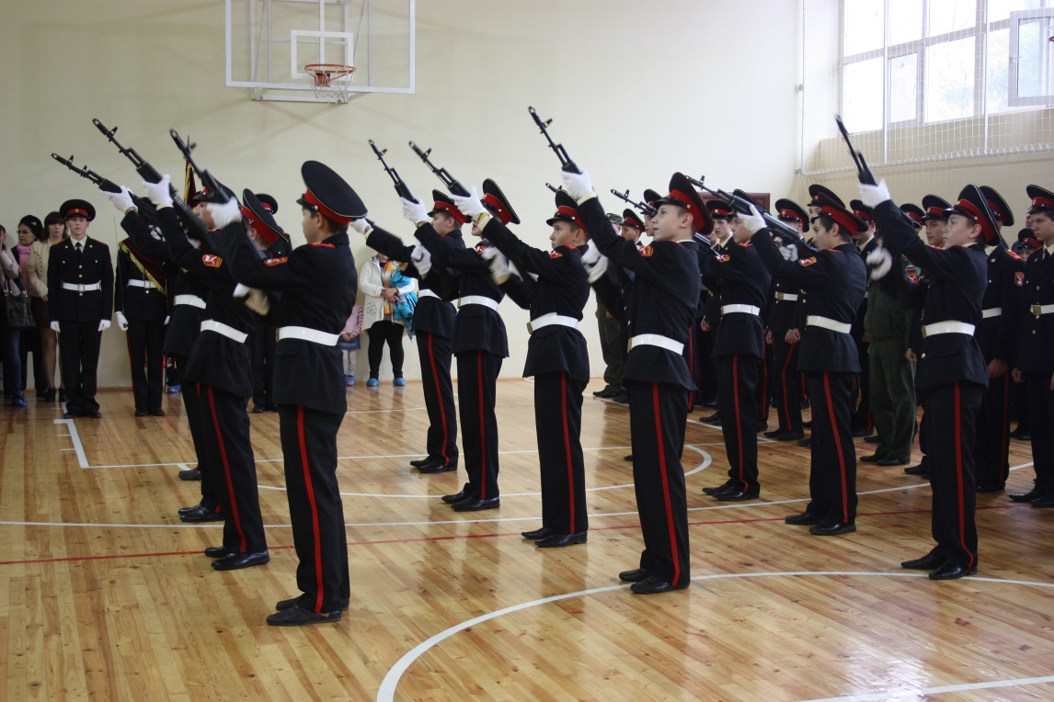
Кадет принимает присягу
Учащиеся 5, 6 и 10 классов приняли присягу на верность кадетскому братству.
Поздравить кадет пришли: Начальник отделения призыва и подготовки граждан н военную службу Бошан С.Г., заместитель председателя Бугульминского отделения Сюза десантников России Рамазанов Э.А., десантник Алёхин А.Т., ветеран ВОВ Щафиков Х.Г.

